Slide 1
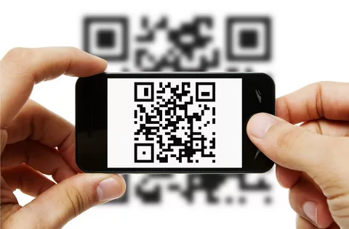

Квест по естествознанию
Соловьёва Наталия Николаевна, педагог дополнительного образования МБОУ ДО «ДЭЦ» городского округа город Урюпинск Волгоградской области,
Шмыкова Ольга Ивановна, педагог дополнительного образования МБОУ ДО «ДЭЦ» городского округа город Урюпинск Волгоградской области,

Slide 3

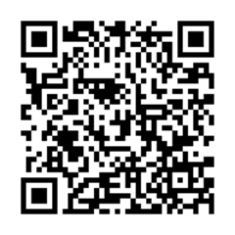
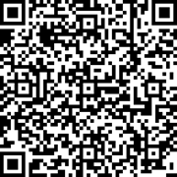
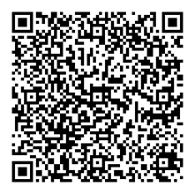
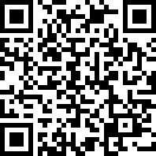

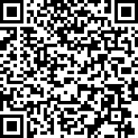
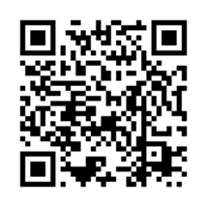
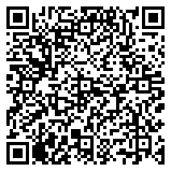
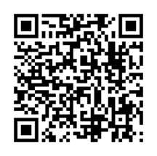
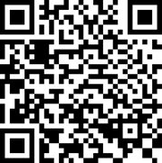

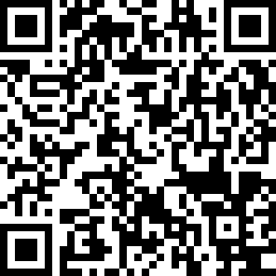



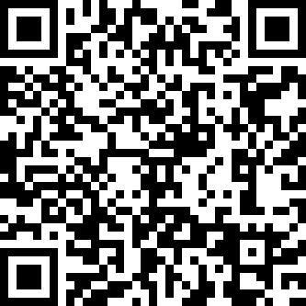
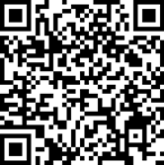
1 | 2 | 3 | 4
5 | 6 | 7 | 8
9 | 10 | 11 | 12
13 | 14 | 15 | 16
17 | 18

Slide 4
Р | Ч | К | И | Ж | Е | В | А | Т | Е | Л | П | О | Д | Л | С
У | Е | Р | С | Л | А | Р | З | И | Р | Ь | Ж | Е | С | И | В
К | О | Н | Н | О | Б | Г | У | Н | К | Н | А | Р | Н | С | И
К | Н | И | И | Р | О | С | Р | С | К | И | Я | Л | Е | Т | Н
У | О | Ч | К | Х | Д | Е | Е | В | Й | Й | А | Я | Ж | О | К
К | Ж | К | А | О | П | Н | Г | О | А | И | К | Н | Н | Т | А
У | Б | И | Р | У | А | Н | Г | Н | Ч | Я | К | К | И | Е | Л
Ш | К | А | А | С | К | А | С | И | Т | Р | С | У | Р | З | Р
Ё | К | О | З | С | О | П | П | Х | О | И | Я | П | Е | А | В

